Slide 1
Lecture 1 Hello World Base 문법
러닝스푼즈
2018년 4월

Slide 2
가장 간단한 프로그램을 작성하고 R 문법을 천천히 탐색해 봅시다.

Slide 3
Module 1: Hello World

Slide 4
Hello World?
코딩은 GUI 환경이 아니기 때문에 CPU와의 커뮤니케이션을 위해 문자로 된 메시지를 잘 다룰 수 있어야 함.
그렇기 때문에 “Hello World” 프로그램은 전통적으로 모든 프로그래머의 모든 프로그래밍 학습에 있어서 첫 번째 프로그램

Slide 5


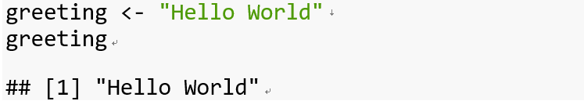
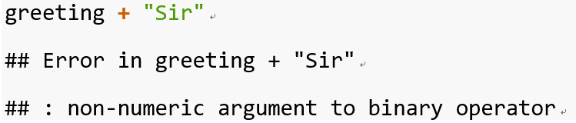
Hello World
문자(String, Character)로 된 입력은 따옴표를 넣어줘야 합니다.
변수 입력 (Variable Assignment)
문자끼리는 덧셈기호를 이용해서 더할 수 없다.
문자끼리 더하는 함수를 찾아야 한다. (Function)

Slide 6
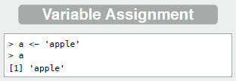
변수 입력 (Variable Assignment)
a <- ‘apple’ : a라는 변수에 “apple”이라는 문자를 입력하는 명령 : a=‘apple’을 사용해도 같음. 그러나 R에서는 <-를 권장 : 홑따옴표와 쌍따옴표의 기능은 대부분 같음
a : 현재 메모리에 a라는 변수가 잘 입력되어 있는지 확인

Slide 7
변수의 이름
변수의 이름은 영어로 하는 것이 바람직함.
특수문자 사용 불가
이름을 짓는 방식
learningspoons : 가독성이 나쁨
learningSpoons : Camel 방식. 가장 가독성 좋음. R에서 가장 추천됨.
learning_spoons : 전통적인 방식. 대/소문자 구분이 불가능 하던 시대에 부터 많이 사용됨. 아직도 많은 프로그래머들이 사용하는 방식

Slide 8
함수 (Function)
함수(function)는
입력(Input)을 가지고
어떤 행동을 수행하고
그 결과로서 출력(Output)을 반환하는 것
대표적인 함수의 기능
처리(processing)
생성(generating)
변환(converting)
표시(display)
합치기(aggregate, combine)
추출(filter)

Slide 9
문자 두 개를 합쳐주는 함수?
구글 검색 생활화!
Google “R function combine two string”
Google “R에서 문자를 합치는 함수”
여러분은 이제 모든 프로그래밍 언어에서 “Hello World”를 출력하는 방법을 알고 있습니다?!
함수의 도식화

Slide 10
변수와 함수
변수
존재하는 것
이름은 명사로
함수
행동하는 것
이름은 동사로
“Something that exists is a variable, something that does something is a function”.
데이터 사이언스의 대부분 프로그램은 변수를 가지고 함수가 계속 작동하면서 최종적으로 결론에 해당하는 변수를 만들어 내는 것

Slide 11
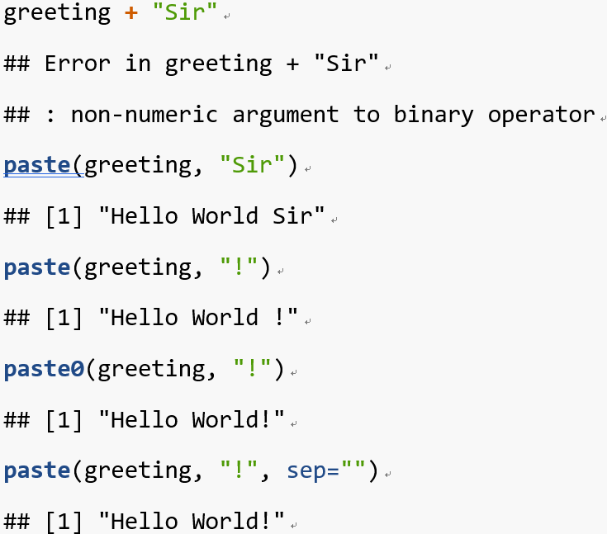
Paste 함수 사용 예시
더하기로는 문자를 합칠 수 없습니다. (파이썬에서는 됩니다.)
“+”는 binary operato라고 합니다.
paste 함수는 문자열을 합칩니다.
paste0을 사용하면 띄어쓰기 없이 합쳐집니다.
sep 옵션을 사용하면 paste함수로도 띄어쓰기를 안 할 수 있습니다.

Slide 12
Module 2: 자료형(Data Type)

Slide 13
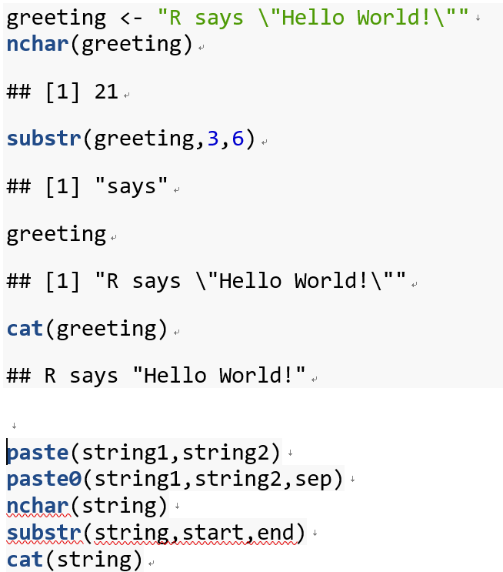
1. String (Character, 문자열)
따옴표를 입력할때는 \(backslash)를 앞에 붙여줍니다.
substr은 SUBset of STRing, 즉, 문자열 변수의 부분 집합을 추출합니다.
cat함수를 사용하면 \(backslash)를 빼고 출력해줍니다.

Slide 14
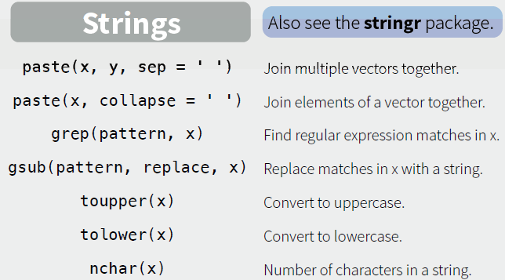
1. String (Character, 문자열)
stringr 패키지는 다른 여러 관련 함수가 있습니다.
String 변수들을 합칩니다. (vector 포함)
String으로 된 벡터의 원소 들을 합칩니다. (나중에)
문자열 x에 pattern이라는 문자열이 속해 있는가?
문자열 x의 pattern이라는 문자열을 replac로 교체
문자열 x의 모든 소문자를 대문자로 교체
문자열 x의 모든 문자의 개수를 세는 함수
설명서가 읽기 귀찮으면 Trial & Error도 좋은 방법입니다.
수업중의 CheatSheet 부분에 대해서 번역을 제공하니 프로그래밍을 위한 영어에 익숙해지셨으면 합니다.

Slide 15
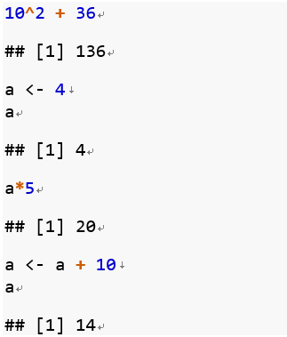
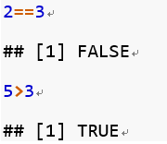

2. Numeric (숫자)
3. Logical (boolean)
2와 3이 같으면 참, 다르면 거짓
a 변수에 a+10이라는 값을 넣어줌

Slide 16
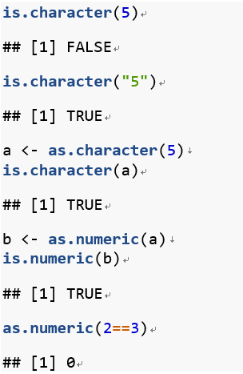
Data Type 변환 (Conversion)

Slide 17
4. Factor (Categorical, 범주형 자료)
Group 별로 서로 예외적인(exclusive) 특성을 표현한 것
남자, 여자, 미성년 (여기에서 남자와 여자는 성인이어야 함)
산업 분류: 제조업, 금융업, 광공업 등
맑음, 흐림, 비가 옴, 더움
숫자로 되어있을 경우에 A,B,C로 바꿔도 무리가 없다면 Categorical Data
String vs Factor
Name/Message(이름/단문) vs Classficiation/Category(분류/속성)
일반적으로 유일한 값 vs 몇 가지 비슷한 것이 존재

Slide 18
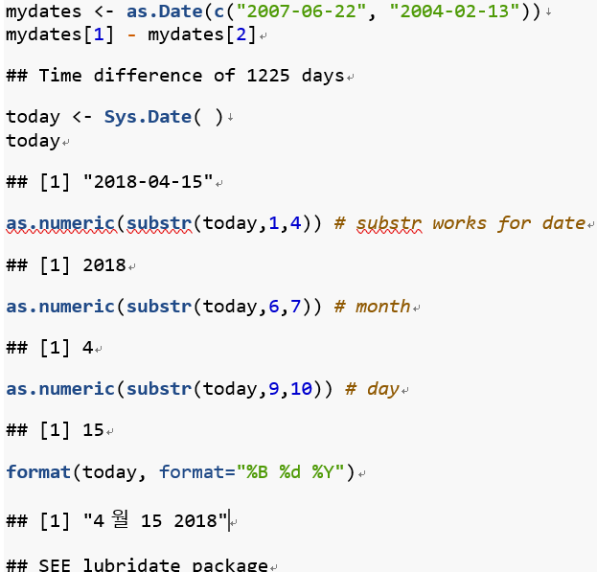
5. Date (날짜와 시간)

Slide 19
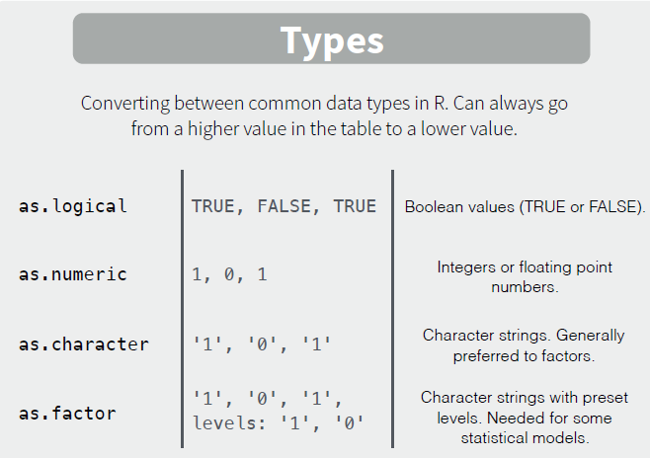
Data Type 변환 (Conversion)
아래 표에서 위에서 아래의 방향으로만 변환이 가능합니다.
TRUE와 FALSE 값 (이를 Boolean Value라고 함)
정수(Integer)혹은 소수(Floating Point Numbers)
문자열. 일반적으로 factor 보다 선호됨
문자인데 지정된 값만을 가지는 범주형 데이터. 몇몇 통계 모형에 필요함.
데이터 타입의 개수도 매우 많습니다.
새로운 패키지마다 패키지에 적합한 타입을 나름대로 정의하기도 합니다.
마주칠때마다 검색하고 필요한 만큼 알아보고 사용하는 것이 프로그래밍입니다.

Slide 20
Data Type - 주민등록번호
YYMMDD – 1ABCD1E
YYMMDD – 생년 월일
1 – 출생 연대와 성별
ABCD – 출생등록지 고유번호
AB – 광역시도 고유번호
CD – 읍면동 고유번호
1 – 일련번호
E – 검증번호
E = 11-{(2×ㄱ+3×ㄴ+4×ㄷ+5×ㄹ+6×ㅁ+7×ㅂ+8×ㅅ+9×ㅇ+2×ㅈ+3×ㅊ+4×ㅋ+5×ㅌ) mod 11}
MOD?

Slide 21
Module 3: 자료 구조(Data Structure)

Slide 22
자료형 vs 자료구조
자료형
변수에 입력된 하나의 값의 형태
즉, 0차원의 하나의 점
하나의 값, singleton
그런데 하나의 값마다 하나의 변수가 되어 이름을 가진다면
심지어 엑셀도 A컬럼 1번행 등으로 “묶어서”처리하는 기능을 제공
자료 구조
각각의 값(singleton)들이 모여서 구성되어 있는 구조를 자료 구조라고 함.
대용량 데이터도 한 번에 포함할 수 있기에 데이터 분석의 근간이 됨.

Slide 23
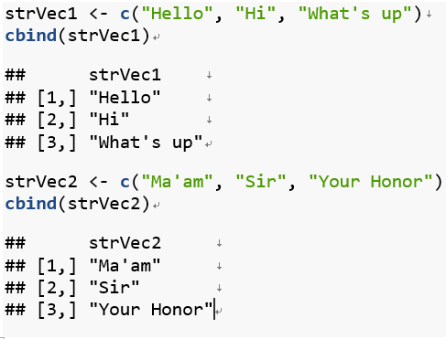
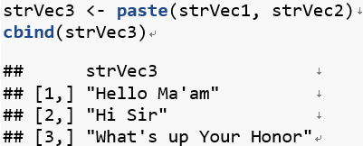
1. Vector

Slide 24
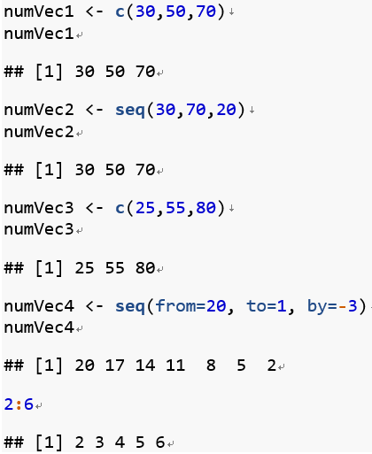
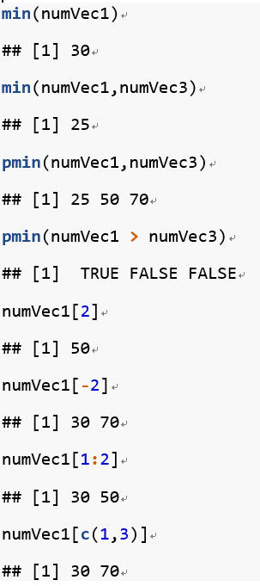
1. Vector

Slide 25
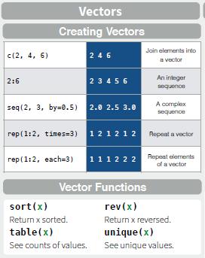
1. Vector
원소를 나열하여 벡터 생성
1간격으로 증가하는 정수로 벡터 생성
등차수열의 벡터 생성
벡터를 반복
벡터의 원소들을 반복
정렬 (낮음차순/오름차순); 거꾸로 뒤집기
빈도를 표로 표현; 중복되는 값을 제거하여 반환

Slide 26
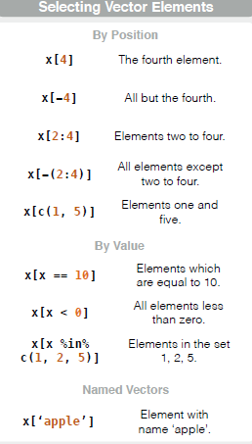
1. Vector
4번째 원소만
4번째 원소만 빼고
2번째 부터 4번째 원소까지
2번째 부터 4번째 원소들을 뺴고
1번째와 5번째 원소만
값이 10인 원소만 선택
0보다 작은 원소만 선택
x가 1,2,5중에 하나인 경우만 선택
string의 경우에는 따옴표를 사용할 수 있음

Slide 27
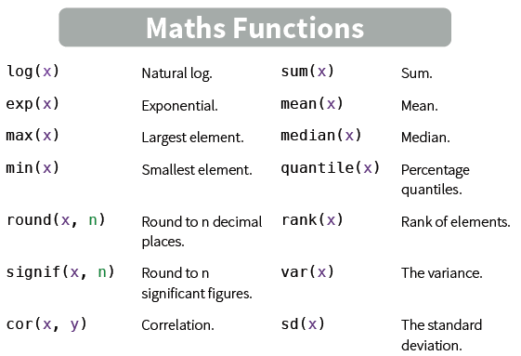
1. Vector
자연로그
지수함수
최대/최소값
소수점 n자리까지 반올림
n개의 유효숫자
상관관계
중간값
백분위수
순위
분산
표준편차

Slide 28
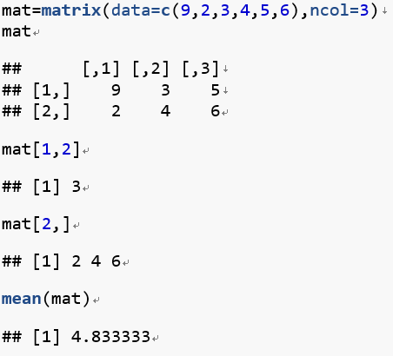
2. Matrix

Slide 29
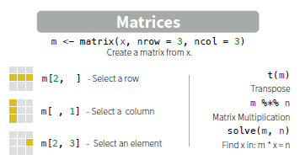
2. Matrix
2번째 행
1번째 열
2번째 행의 3번째 원소
행과 열을 바꿈
행렬을 곱함
Mx=n의 방정식을 푸는 x를 찾음

Slide 30
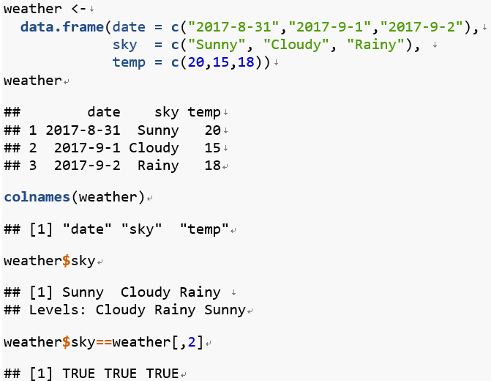
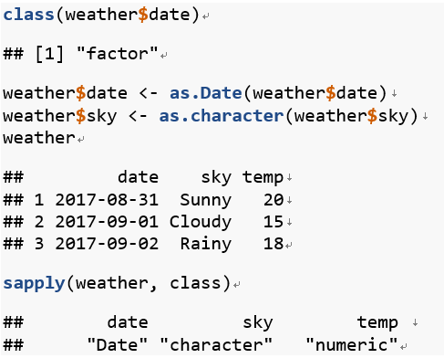
3. data.frame

Slide 31
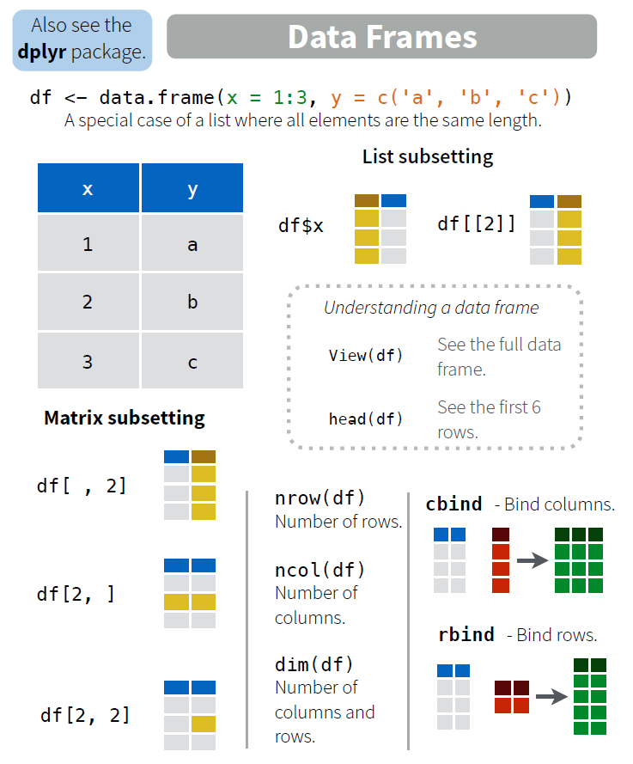
3. data.frame
데이터 프레임의 원소들은 길이가 같음
데이터 프레임은 Matrix와 List의 subsetting명령어를 공유함
Data.frame을 출력
처음 6개 행의 df를 보고 싶을때 (cf. tail(df))
nrow, ncol, dim, head, tail, cbind, rbind는 대부분 프로그램에 아주 자주 사용하게 되는 명령어입니다.
이 명령어를 자주 사용하면 excel에서 R로 넘어온 두려움을 많이 없앨 수 있습니다.

Slide 32
3. data.frame
data.frame을 생성할 때 문자로된 데이터를 자동으로 factor로 처리함!
따라서 stringsAsFactors=FALSE의 option을 data.frame 생성시 추가 권장 (그리고 factor 변수로 원할때에 as.factor()를 사용하여 변환)
데이터 파일을 불러올 때에도 stringsAsFactors=FALSE 옵션을 추가 권장
혹은 options(stringsAsFactors=FALSE) 명령을 global option으로 사용 가능
날짜인데 strin으로 분류된 변수들에 대해서 as.Date()를 이용하여 type변환

Slide 33
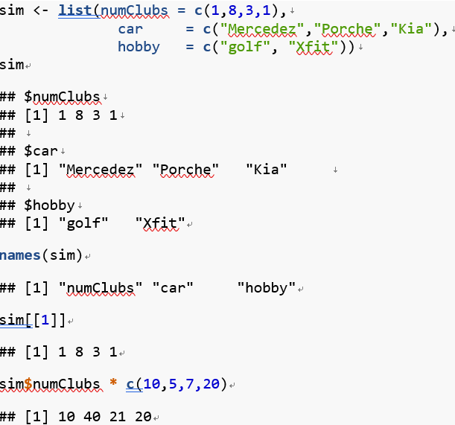
4. List

Slide 34
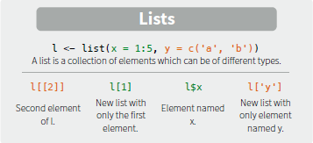
4. List
List의 element는 서로 다른 type과 길이일 수 있습니다.
l의 두번째 element (y가 벡터로 반환됨)
l의 첫번째 element (x가 list로 반환됨)
l$x 원소중 x라는 이름을 가진 것을 반환 (x가 vector로 반환됨)
l중에서 이름이 y인 것을 반환 (y가 list로 반환됨)

Slide 35
자료구조 summary

Slide 36
Module 4: 프로그램 제어 (Control Statement)

Slide 37
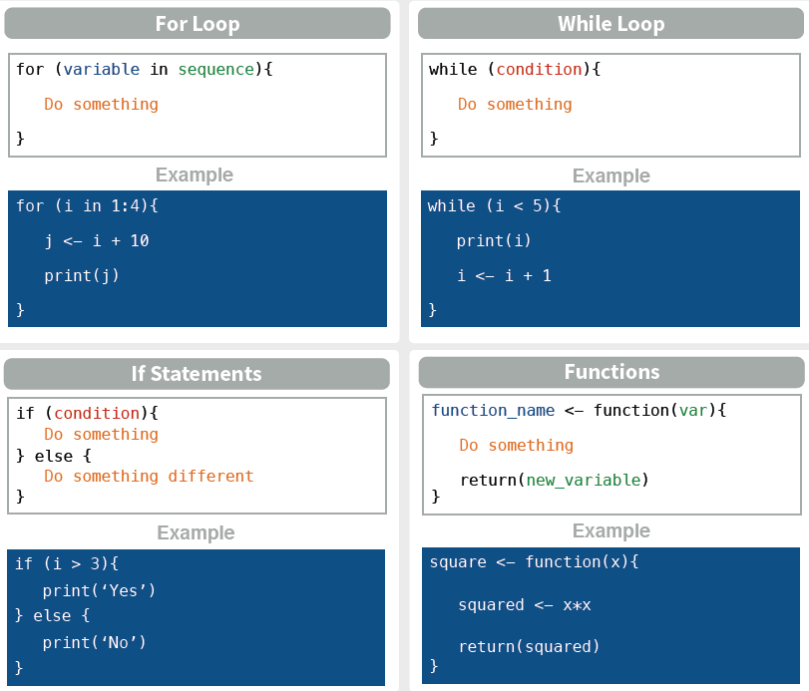

Slide 38
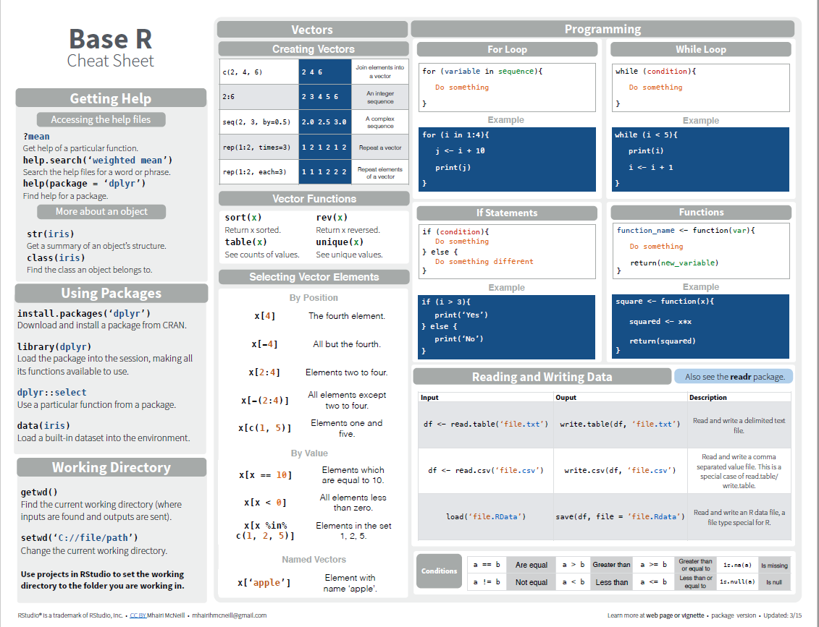

Slide 39
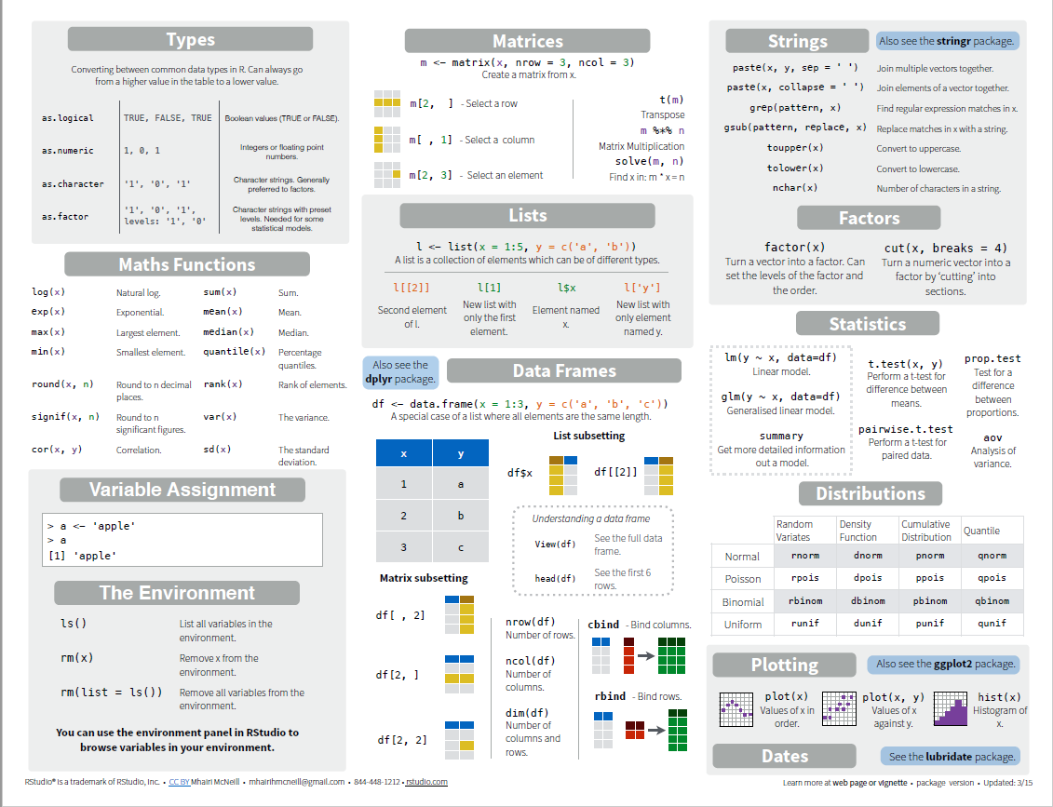

Slide 40
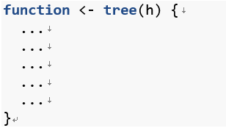
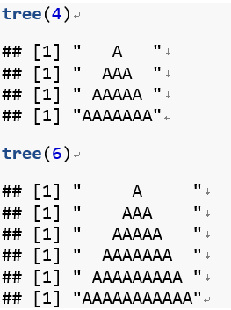
실습 과제
paste0 함수, print 함수, for문을 활용하여 트리를 그리는 함수를 작성해 보세요.
paste0함수의 collapse 옵션을 사용하세요.

